Slide 1
Классы компьютеров
Дисциплина: Выполнение работ по профессии «Наладчик технологического оборудования»
2019

Slide 2
Классы компьютеров
Литература
Хеннесси Джон Л., Паттерсон Дэвид А. Компьютерная архитектура. Количественный подход. - Изд. 5-е. - Москва: ТЕХНОСФЕРА, 2016. – 936 с.

Slide 3
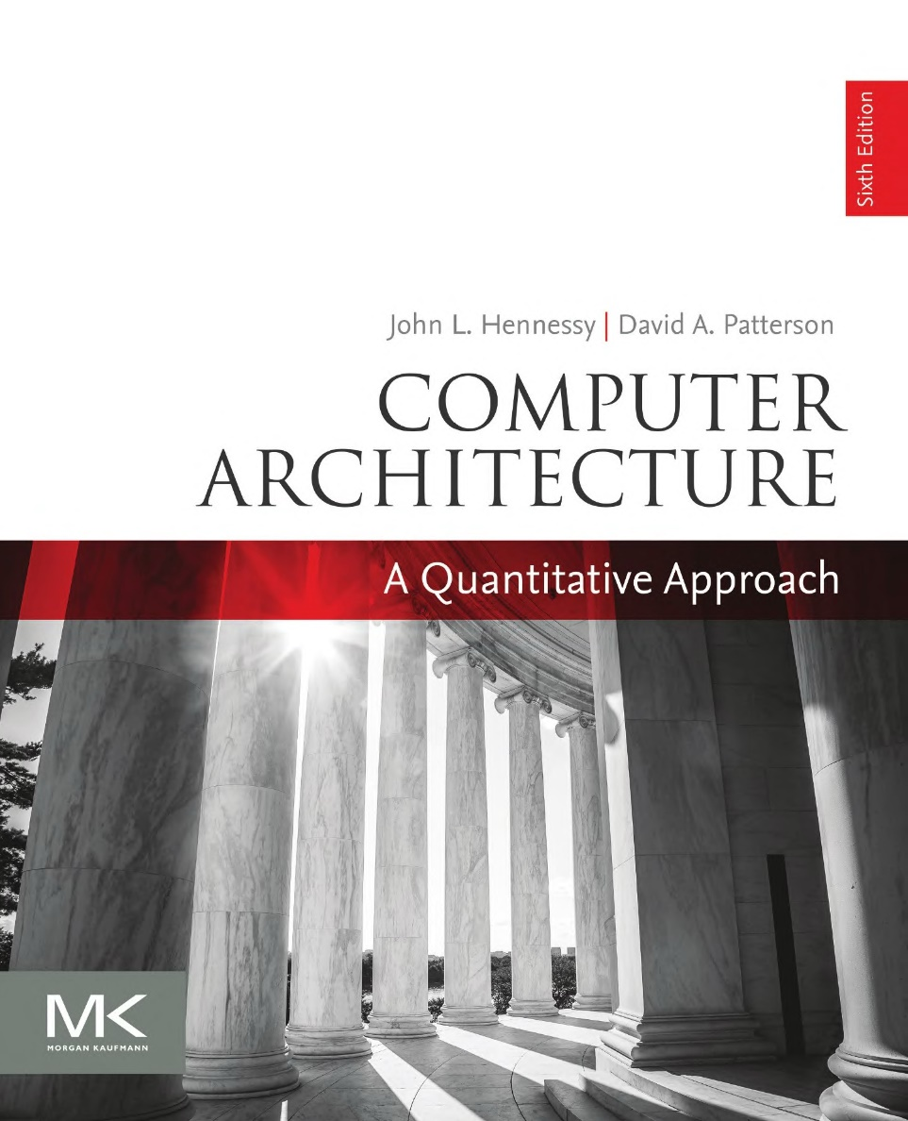
Классы компьютеров
Литература
John L. Hennessy, David A. Patterson. Computer Architecture: A Quantitative Approach, Sixth Edition - Elsevier Inc., 2019. – 1520 p.

Slide 4
Классы компьютеров
Основные классы
Существует пять различных классов вычислительной техники, каждый из которых характеризуется различными применениями, требованиями и вычислительными технологиями.
Характеристика | Персональное мобильное устройство (PMD) | Настольный компьютер | Сервер | Кластер / WSC | IoT / Встроенные
Цены системы, $ | 100-1000 | 300-2500 | 5000-10 000 000 | 100 000-200 000 000 | 10-100 000
Цена микро- процессора, $ | 10-100 | 50-500 | 200-2000 | 50-250 | 0,01-100
Критические параметры при проектировании системы | Цена, энергопотребление, медиа производительность, время отклика | Цена, производительность, энергопотребление, графическая производительность | Скорость обработки, доступность, масштабируемость, энергопотребление | Цена, производительность, пропускная способность, пропорциональность энергопотребления | Цена, энергопотребление, прикладная производительность

Slide 5
Классы компьютеров
Основные классы
Продажи в 2015 году составили около 1,6 миллиарда PMD (90% мобильных телефонов), 275 миллионов настольных ПК и 15 миллионов серверов. Общее количество проданных встроенных процессоров составило почти 19 миллиардов. Всего в 2015 году было отгружено 14,8 млрд. чипов на основе ARM-технологий.

Slide 6
Классы компьютеров
Персональные мобильные устройства (PMD)
Персональные мобильные устройства относятся к беспроводным устройствам с мультимедийным пользовательским интерфейсом: сотовые телефоны, планшетные компьютеры и т.п. Потребительская цена всего продукта составляет несколько сотен долларов.
Энергетическая эффективность обусловлена питанием от батареи и рассеиванием тепла: использование менее дорогого корпуса (пластик вместо керамики) и отсутствие вентилятора для охлаждения. Требования к энергопотреблению и размеру определяют использование флэш-памяти вместо магнитных дисков для внешней памяти.
Приложения для PMD часто основаны на интернет-технологиях. Время отклика и предсказуемость являются ключевыми характеристиками для медиа-приложений. Производительность в реальном времени обычно сильно зависит от приложения.
Важной характеристикой для PMD является оптимизация объема памяти, поскольку она составляет существенную часть стоимости системы. Поэтому особое внимание придается размеру кода приложений и данных.

Slide 7
Классы компьютеров
Настольная вычислительная техника
Самый большой рынок образует настольная вычислительная техника, которая простирается от бюджетных нетбуков стоимостью до $300 до высокопроизводительных рабочих станций со стоимостью $2500. С 2008 г. более половины изготовлявшихся настольных компьютеров представляли портативные компьютеры (laptop), работающие от батарей.
Во всем этом диапазоне цен и возможностей рынок настольных систем стремится оптимизировать соотношение цена-производительность. Это сочетание производительности (измеряемой в терминах вычислительной и графической производительности) и цены системы есть главное для покупателей на этом рынке и, следовательно, для разработчиков компьютеров. В результате новейшие, наиболее высокопроизводительные и относительно дешевые микропроцессоры часто появляются сначала в настольных системах.
Существует тенденция представлять характеристики настольной вычислительной техники через приложения и тесты, но все большее использование веб-ориентированных интерактивных приложений создает новые проблемы в оценке производительности.

Slide 8
Классы компьютеров
Серверы
По мере перехода к настольной вычислительной технике в 1980-х гг. серверы, как средства обеспечения крупномасштабных и более надежных файловых и вычислительных сервисов, стали основой вычислительной техники на предприятиях, заменяя традиционные большие ЭВМ. Важные характеристики серверов:
1. Доступность. Отказ в серверных системах, работающих в АТМ-машинах (автоматическая кассовая машина, например, банкомат) для банков или в системах бронирования авиабилетов более катастрофичен, чем отказ одной настольной системы, поскольку эти серверы должны работать круглосуточно.
2. Масштабируемость. Серверные системы расширяют вычислительную мощность, оперативную память, внешнюю память и пропускную способность ввода/вывода в ответ на увеличение спроса на услуги, которые они поддерживают, или на увеличение функциональных требований.
3. Эффективная пропускная способность. Общая производительность сервера, определенная как количество запросов, которые могут быть обработаны в единицу времени, является ключевой характеристикой.

Slide 9
Классы компьютеров
Кластеры / Компьютеры WSC
Развитие сервиса для таких приложений, как поиск, социальные сети, обмен видео, многопользовательские игры, интернет-магазины и т.п., привело к появлению кластеров - набору настольных компьютеров или серверов, соединенных между собой локальными сетями, чтобы работать как один компьютер большего размера. В каждом узле работает своя операционная система, и узлы общаются между собой, используя сетевые протоколы. Самые большие кластеры называются WSC (компьютеры масштаба склада), - они проектируются так, чтобы десятки тысяч серверов могли действовать как один компьютер.
Соотношение цена-производительность и мощность крайне важны для компьютеров WSC, поскольку они велики.
Компьютеры WSC похожи на серверы, для которых доступность является важной характеристикой, но отличаются от серверов тем, что в качестве конструктивных, компоновочных блоков используются недорогие компоненты с избыточностью. Программное обеспечение выявляет и изолирует многие отказы, которые будут иметь место в вычислительной технике такого масштаба.

Slide 10
Классы компьютеров
Кластеры / Компьютеры WSC
Масштабируемость компьютеров WSC обеспечивается локальной сетью, соединяющей компьютеры, а не оборудованием компьютера, как в случае серверов.
Компьютеры WSC, ориентированы на интерактивные приложения, большую внешнюю память, системную надежность и высокую пропускную способность Интернета.
Суперкомпьютеры похожи на компьютеры WSC в том, что они так же дороги и стоят сотни миллионов долларов, однако суперкомпьютеры отличаются ориентацией на производительность с плавающей запятой и выполнение больших с интенсивным обменом циклических программ, которые могут выполняться несколько недель за один запуск. Такое плотное взаимодействие ведет к использованию значительно более быстрых внутренних сетей.

Slide 11
Классы компьютеров
IoT / Встроенные компьютеры
Микроволновые печи, стиральные машины, принтеры, сетевые коммутаторы и автомобили содержат простые встроенные микропроцессоры. Интернет вещей IoT (Internet of Things) относится к встроенным компьютерам, которые подключены к Интернету беспроводным способом. В дополнение к датчикам и исполнительным механизмам устройства IoT собирают полезные данные и взаимодействуют с физическим миром, что приводит к широкому спектру приложений, таких как умные часы, умные термостаты, умные динамики, умные автомобили, умные дома, умные сети, и умные города.
Встроенные компьютеры имеют наибольший разброс в вычислительной мощности и стоимости. Они включают в себя 8- и 32-разрядные процессоры, которые могут стоить один пенни, и высокопроизводительные 64-разрядные процессоры для автомобилей и сетевых коммутаторов, которые стоят $100. Основной целью при разработке компьютеров встроенной вычислительной техники является достижение необходимой производительности при минимальной цене. Прогнозы по количеству устройств IoT в 2020 году варьируются от 20 до 50 миллиардов.

Slide 12
?
?
?

